Slide 1
快 速 幂

Slide 2
5¹⁰=？
根据以往的学习经验，我们在计算5的10次方这个问题时，需要多少次的运算呢？
那么对于这种运算，我们能否对其进行优化，从而缩短运算时间呢？

Slide 3
我们很容易发现，10个5相乘是一个完全重复的过程，如果它变成（5*5）*（5*5）*（5*5）*（5*5）*（5*5），因为我们把5*5这个重复的运算先完成了，所以他的运算次数缩短为5次
继续下去可以发现（5*5）*（5*5）也是重复进行的
如果我们进一步优化，那么就可以变成（5*5*5*5）*（5*5*5*5）*（5*5）

Slide 4
我们可以知道的是（5*5*5*5）就是（5*5）的平方，（5*5）又是5的平方，那么这个过程就变为了：一个数字始终在平方，当你需要它的时候就取它的值。
5¹
5²
5⁴
·····

Slide 5
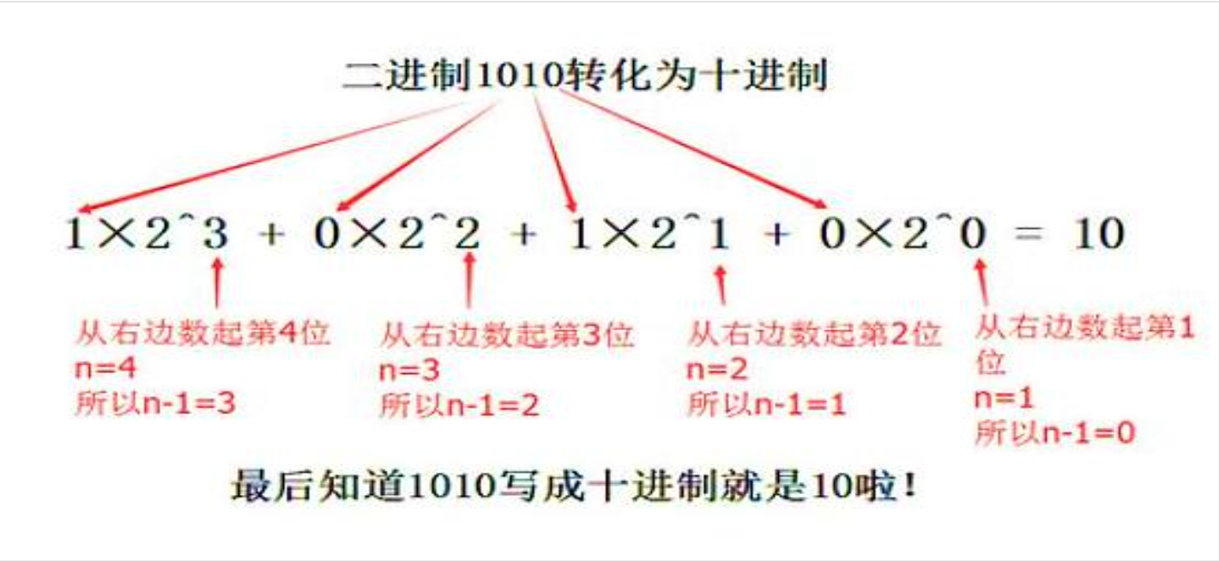
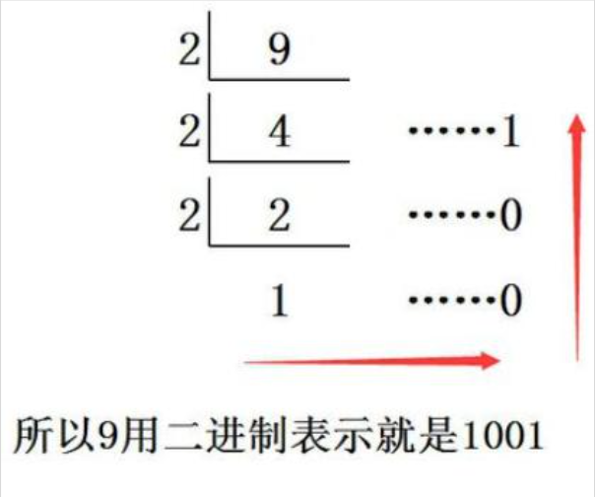
进制转换：任何正整数都可以写成2^n相加的形式。
5=2^2+2^0;
7=2^2+2^1+2^0;
10=2^3+2^1
why?

Slide 6
此时我们结合进制转换的知识，把幂数拆成了几个2的幂累和的形式，也就是我们把一个十进制的次方数转成了二进制，但是不直接写成二进制形式，而是把二进制形式里为1的部分，写出来做累加。
(10)D=(1010)B=2³+2¹
5¹⁰=5⁽⁸⁺²⁾=5⁸*5²
5^8,5^2如何求？
5不断平方：5 5^2 5^4 5^8 5^16

Slide 7
计算n^{x}：
任务一：有一个变量n始终保存当前指数是2的几次方，即2⁰、2¹、2²以此类推，如果我们以n作为底数，那么到此题中就变成了n¹、n²、n⁴，我们只需要每次n*=n即可
任务二：如果x%2==1证明该二进制位的值为1，因此应该用累乘变量res乘上当前的n。当然在循环的最后，和10进制转2进制一样，x需要除以2，只要x不为零这个循环始终执行下去

Slide 8
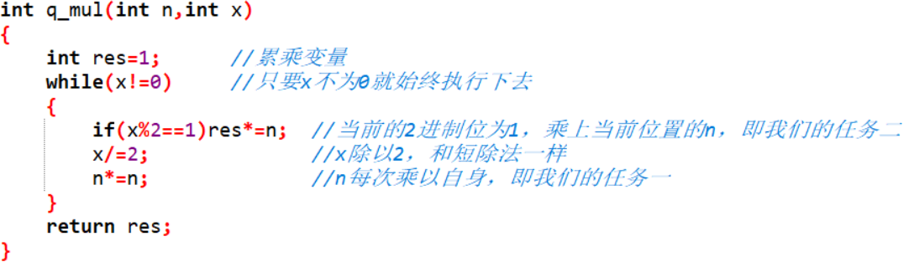
时间复杂度：O(log x)

Slide 9
板子题：https://www.luogu.com.cn/problem/P1226

Slide 10
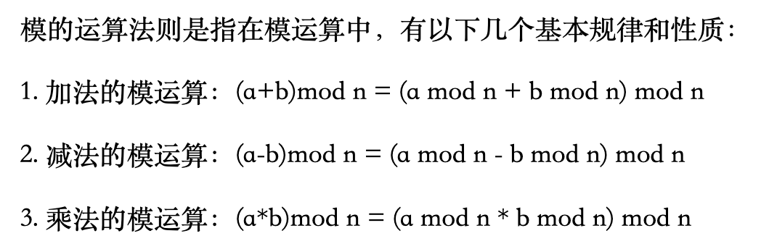
板子题：https://www.luogu.com.cn/problem/P1226

Slide 11
下节课例题：无

